Slide 1
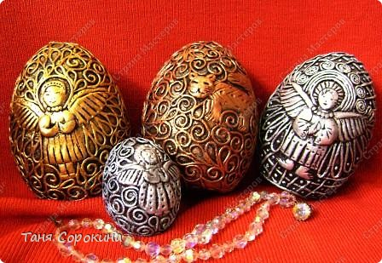
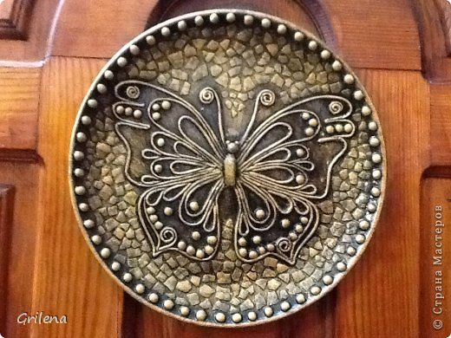
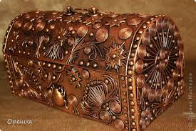
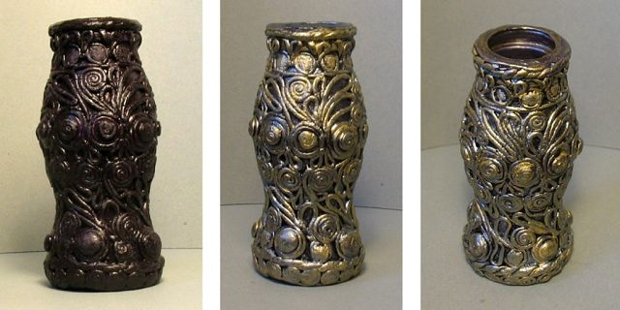
Муниципальное автономное образовательное учреждение
дополнительного образования центр внешкольной работы
города Кропоткин МО Кавказский район Краснодарского края
«Изделия в технике пейп-арт»
подготовила Рокало Юлия Геннадьевна
педагог дополнительного образования
2018 г.

Slide 2
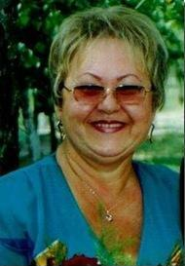
Новая идея рукоделия родилась в голове у , жительнице города Николаева, Татьяны Сорокиной в 2006 году.
Татьяна Сорокина – поэт, художник, дизайнер, руководитель творческой студии
Татьяна – поэт, художник, дизайнер, руководитель студии литературного и изобразительного творчества «Акварель». У нее несколько сборников стихов, которая оформлена ее цветными иллюстрациями.
Среди ее учеников и дети, и взрослые, все что, Татьяна умеет сама, с удовольствием учит других.
А умеет она многое, это и живопись, и настенная роспись с лепниной, аппликации из рекламных проспектов, батик и т.д. Она перепробовала массу техник рукоделия, но хотелось чего-то нового, своего. И придумала "пейп-арт".

Slide 3
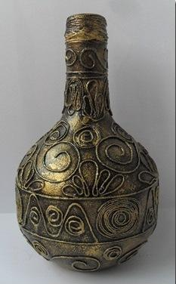
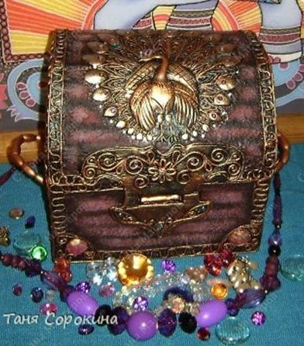
Первоначально она назвала свою технику «Салфеточная пластика» и именно под таким названием работы ее учеников завоевали 1 место и «Гран-при» на Международном фестивале детского творчества.
Интересная новая идея рукоделия пришлась по душе многим мастерицам и вмиг разлетелась по всему миру.
Что же такое «пейп-арт»?
Это техника декорирования бумажными салфетками, не путайте с декупажем.
Татьяна придумала окантовывать рисунки нитью из салфеток.
«Пейп-арт» это техника, имитирующая другие, более дорогостоящие техники изображения, например, такие как резьба, чеканка, ткачество.

Slide 4
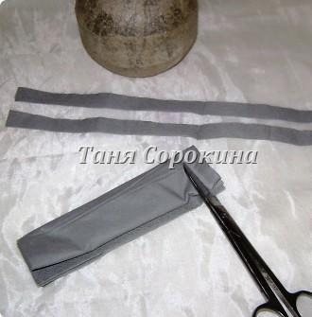
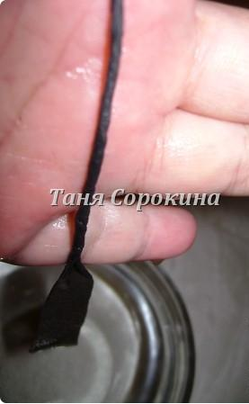
Чтобы сделать салфеточные нити, нужно сложить трехслойную или двухслойную салфетку и нарезать ее на полоски шириной 2 см
Держа за один конец на секунду опустить в воду и прокручивая между ладонями скрутить из нее нитку.

Slide 5
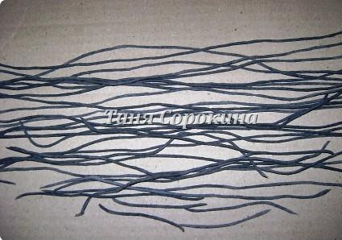
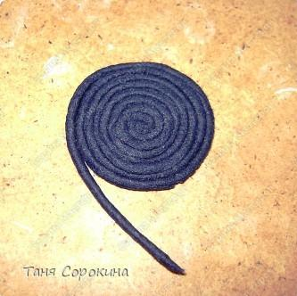
После скручивания нужного количества прутков нужно дать высохнуть
Вот что выходит
Затем нужно их повторно смочить и выкладывать по соответствующему рисунку и приклеивать их клеем ПВА

Slide 6
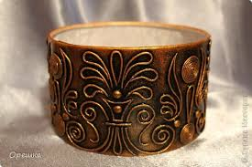
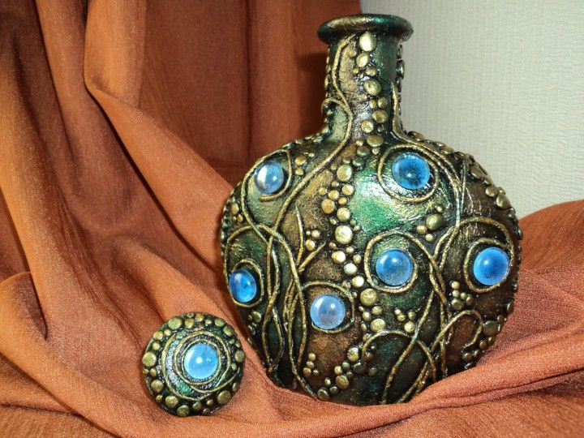
Когда прутики приклеены на изделии нужно дать рисунку просохнуть. Затем можно раскрасить поделку и оставить до полного высыхания.
И шедевр готов !!!
«Пейп-арт» хорошо сочетается с мозаикой, декоративными камнями, лепниной из пластики или соленого теста.

Slide 7
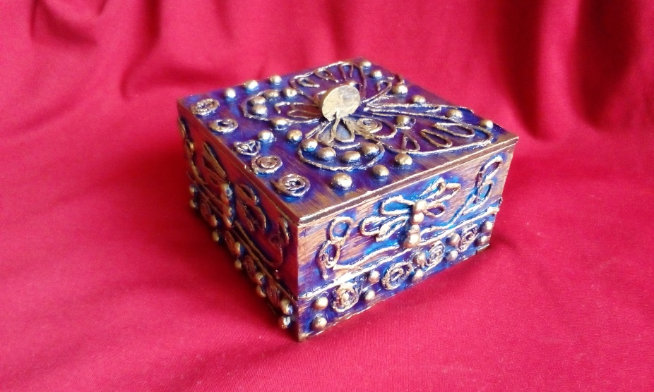
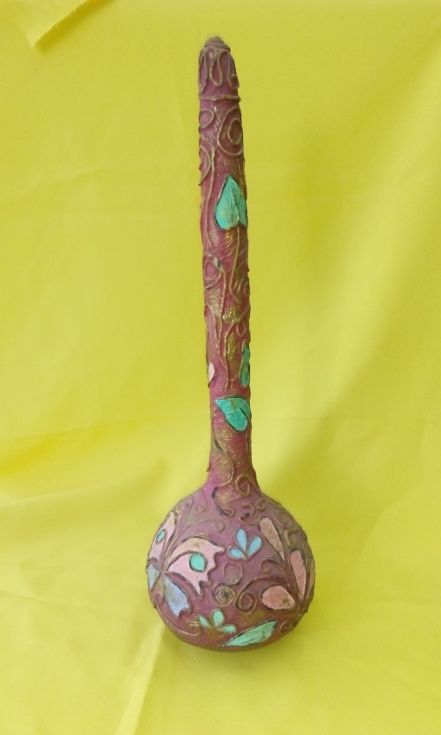
Этой техникой увлеклись учащиеся моего художественного объединения «Волшебный мир творчества». Это изделия, выполненные их руками
«Шкатулка» Цыганкова Снежана, 14 лет
«Декоративная тыква» Лямина Диана, 12 лет

Slide 8
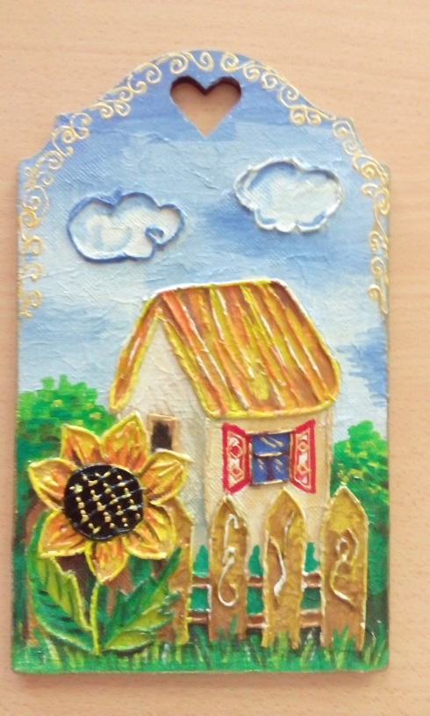
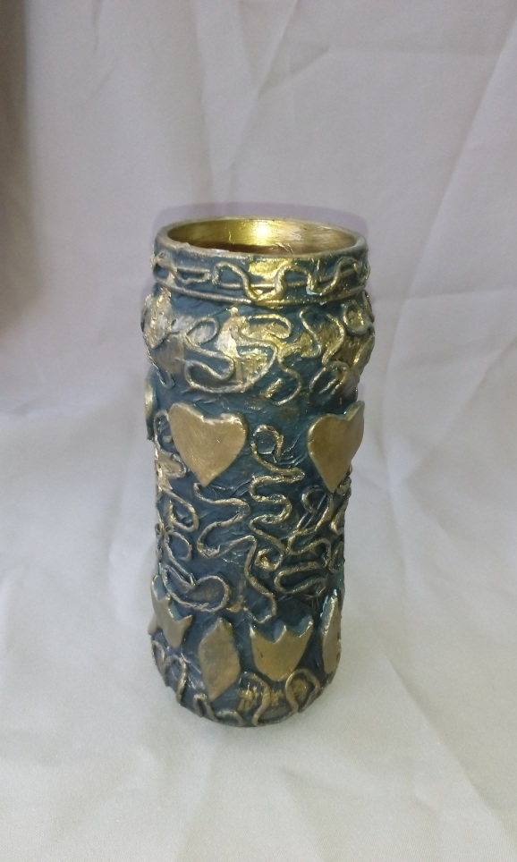
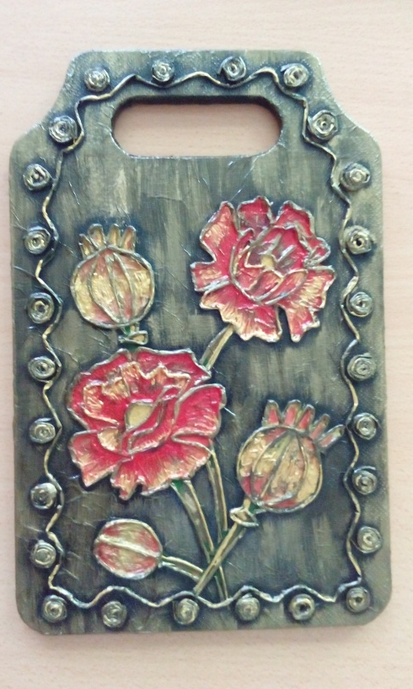
«Маки» Касавченко Дарья, 13 лет
Доска «У нас на Кубани» Тугожарова Оксана, 12 лет
«Вазочка» Степанова София, 11 лет

Slide 9
Спасибо за внимание !!!

